Slide 1
DS 솔루션 웹사이트 초안
최민영

Slide 2
목차
사이트 개요
예시
대안

Slide 3
사이트 개요
회사 소개 중심의 사이트
장점
가벼움
사이트 유지 보수 및 운영 용이
단점
결제를 위해서는 스마트 스토어로 이동해야함
제품에 링크 버튼 생성

Slide 4
사이트 개요
회사 소개 + 쇼핑몰
장점
한 사이트에서 결제 가능
단점
재고 관리 힘듬
네이버스마트 스토어와 연결 위한 사설 프로그램 이용 혹은 2개를 따로 관리
결제 모듈을 따로 사용해야 함
개발 기간 증가

Slide 5
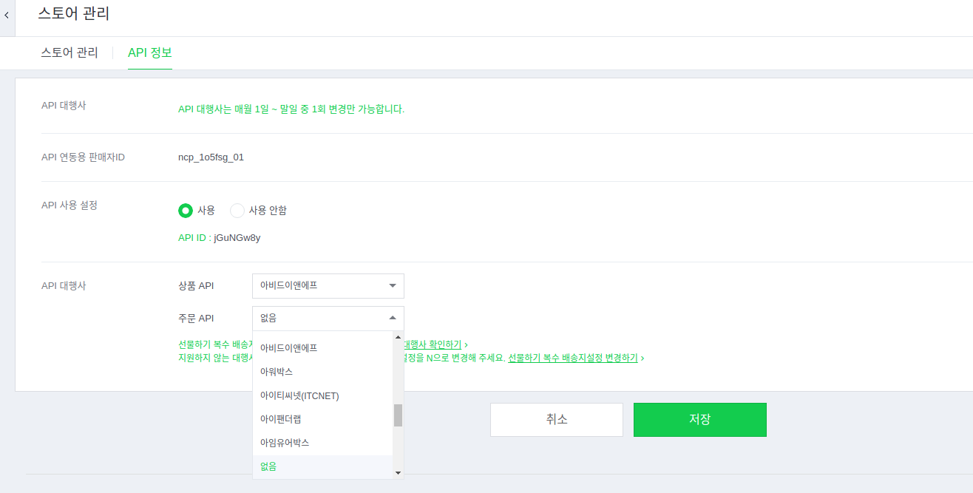
사이트 개요

Slide 6
사이트 개요
회사 소개
회사 뉴스, 납품사, 기업 정보
회원 관리
네이버 혹은 구글, 카카오 이메일을 연동해서 회원을 관리하는 방식
직접 관리
제품 소개
링크로 이동
직접 구매
공지사항
QnA
디자인
각 제품
회사 로고
회사 개요 및 이미지

Slide 7
예시
회사소개
https://www.pearlabyss.com/ko-KR
https://www.megazone.com/
https://www.samsungsds.com/kr/manufacturing/manufacturing.html
https://www.webcash.co.kr/webcash/1000.html
쇼핑몰
https://www.leopold.co.kr/
http://www.solarcenter.co.kr/
https://copyme.modoo.at/?n_media=27758&n_query=%EC%BA%90%EB%A6%AC%ED%81%90%EC%96%B4&n_rank=1&n_ad_group=grp-a001-01-000000017497980&n_ad=nad-a001-01-000000107272529&n_keyword_id=nkw-a001-01-000003362346833&n_keyword=%EC%BA%90%EB%A6%AC%ED%81%90%EC%96%B4&n_campaign_type=1&n_ad_group_type=1&NaPm=ct%3Dkls3vqxs%7Cci%3D0zC0001OgNTusFQU6Ln9%7Ctr%3Dsa%7Chk%3D53d0a17356a1b566f5858ea1e2cf5386d3e6bf1d
기타
https://academy.baemin.com/favorite/question/FCATE000
- template
https://bootstrapmade.com/free-website-templates/

Slide 8
초안
오븐앱
https://ovenapp.io/project/YH8EewDvpkOYP2QRh5Qdx4j5BxT3Fj7T#PpO7Z
고려할 점
관리자용 페이지를 따로 만들 것인지 혹은 같은 페이지 내에서 로그인만 다르게 만들 것인지 고민할 것

